Slide 1

12
15
9
10
5
6
0
3

Slide 2
X方向存在偏移量
X方向无偏移量

Slide 4
X方向存在偏移量
X方向无偏移量

Slide 6
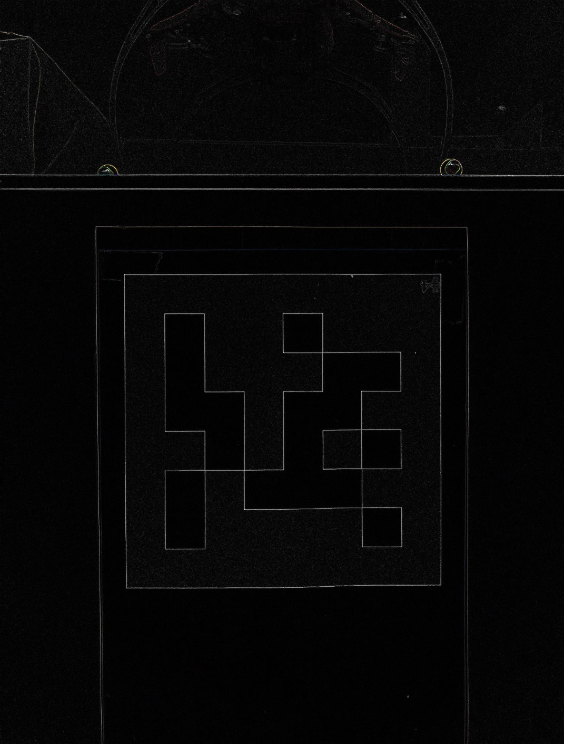
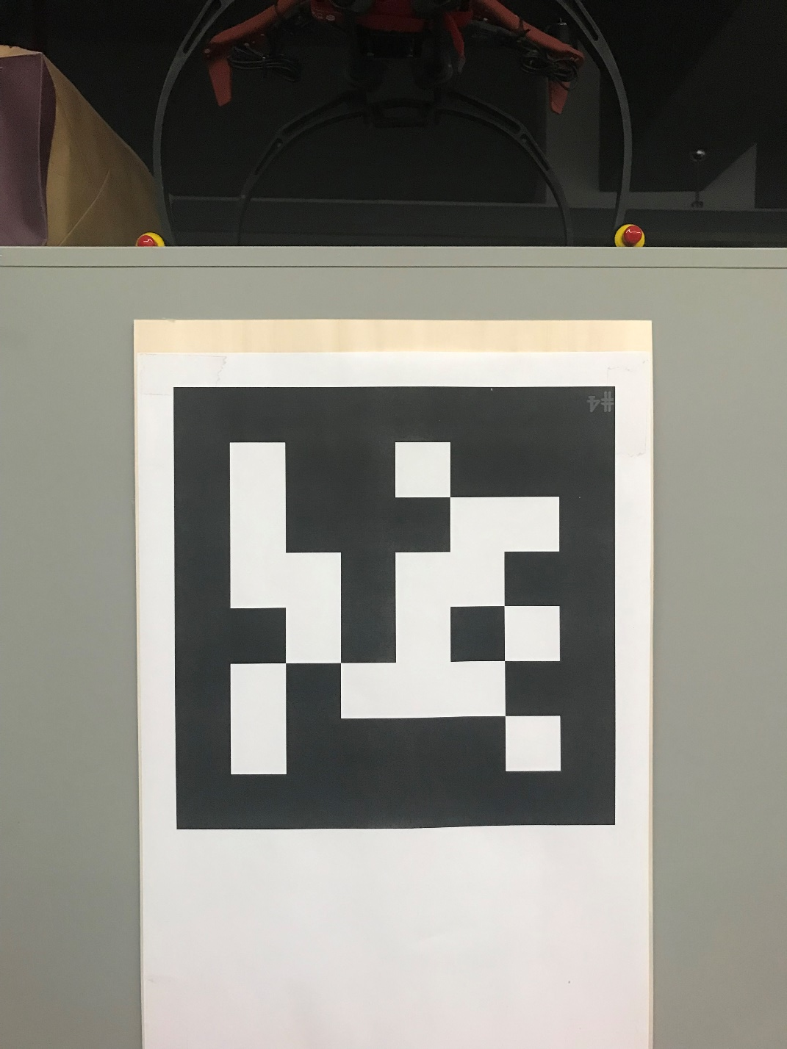

Slide 7





